Slide 1
Värderingar bland svenskspråkiga Del 1: Om säkerhet, utrikespolitik och försvar
28.2.2024

Slide 3
Om studien
Enkät bland 801 personer med svenska som registrerat modersmål (över 18-åringar)
Utfördes av Taloustutkimus under perioden 8–30.1.2024
Intervjuerna genomfördes per telefon
Felmarginal: ± 3,5 procent

Slide 4
%
0 20 40 60
Region
Respondenternas fördelning
N = 801
Kön
Ålder
Inkomst (brutto)/mån

Slide 5
I vilken utsträckning oroar du dig för….
Dubbelt så många oroar sig mycket eller ganska mycket, jämfört med dem som oroar sig lite eller inte alls.
Över häften av alla kvinnor och personer över 60 år är oroade, men bara en tredjedel av alla män.
Bland de under 40 år svarar tre fjärdedelar varken eller, lite eller inte alls.

Slide 6
I vilken utsträckning oroar du dig för….
Hälften oroar sig bara lite eller inte alls, en fjärdedel oroar sig mycket eller ganska mycket.
Kvinnor och äldre personer klart mer bekymrade än män och under 50-åringar.

Slide 7
I vilken utsträckning oroar du dig för….
61 % av kvinnorna oroar sig mycket eller ganska mycket, men bara 36 % av männen gör det.
Under 50-åringar mindre bekymrade än de äldre.
I Österbotten och i landsbygdskommuner oroar man sig mindre än i huvudstadsregionen och Egentliga Finland

Slide 8
I vilken utsträckning oroar du dig för….
Två av fem oroar sig bara lite eller inte alls
Ingen skillnad mellan könen
De yngre är mindre bekymrade än de äldre

Slide 9
2012:
Fri invandring – Begränsad invandring
2024:
Fri invandring – Ingen invandring
Har vi blivit mer toleranta?
För 12 år sedan stödde hälften en begränsad invandring
Idag stöder en fjärdedel begränsad eller ingen invandring
OBSERVERA att skalorna inte är desamma!

Slide 10
Vad ger dig framtidstro?
56 % anser det mycket relevant att Finland är del av Norden.
Finlands medlemskap i EU och i Nato stärker också framtidstron.

Slide 11
Var står vi i frågor om Finlands säkerhet?
Hälften är klart positiva, en femtedel ställer sig skeptiskt.
Kvinnorna mycket mera tveksamma än männen.
Över 60-åringarna mest positiva till amerikanernas närvaro.

Slide 12
Var står vi i frågor om Finlands säkerhet?
Entydigt godkännande av gränsstängning: Över 80 % förhåller sig positivt

Slide 13
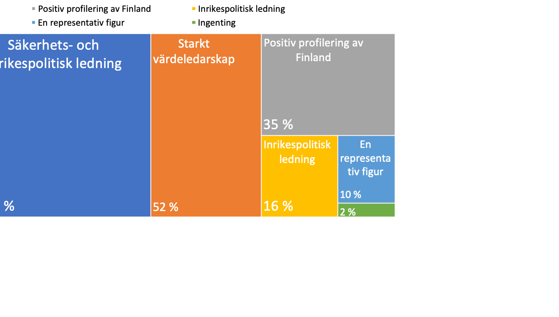
Vad förväntar du dig av den nya presidenten?

Slide 14
Vad anser svenskspråkiga om Ukraina?
Nästan hälften stöder ett fortsatt krig framom att överlåta områden till Ryssland.
I synnerhet männen är av denna åsikt, kvinnorna mera osäkra.
En femtedel kan tänka sig en fred som innefattar ryska annekteringar i Ukraina

Slide 15
"Lännen pitäisi alkaa suostutella Ukrainaa rauhaan, vaikka se tarkoittaisi, että Ukraina ei pysty saamaan takaisin kaikkia Venäjänsiltä valtaamia alueita"
Åsikten avspeglar majoritetens åsikt.

Slide 16
Nästan hälften upplever att vi ska vara förberedda på krig
Ingen skillnad mellan män och kvinnor eller mellan regioner I denna fråga
En fjärdedel är av annan åsikt.

Slide 17
"Suomen on varauduttava sotaan lähivuosina"
Svenskspråkiga mindre oroliga för krig?

Slide 18
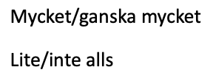
Skillnaderna mellan kvinnor och män syns i vissa frågor
Mycket/ganska mycket
Lite/inte alls

Slide 19
Mycket/ganska mycket
Lite/inte alls

Slide 20
USA:s militära närvaro i Finland?
Att stänga gränsen till Ryssland?

Slide 21
Fred i Ukraina trots att det betyder att områden går förlorade till Ryssland
Borde Finland förbereda sig på krig?

